Slide 1
LE PARTAGE DU MONDE, de l’an 200 av. JC à nos jours Esquisse d’une histoire géopolitique universelle Mardi 16 janvier 2024 (6/15) 8ème période : 1815-1914 Europe et Russie à la conquête de l’Orient et de l’Asie 1757-1818 : La conquête britannique de l’Inde

Slide 2
8ème période : 1815-1914 Europe et Russie à la conquête de l’Orient et de l’Asie 1757-1818 : La conquête britannique de l’Inde
1748-1765 : L’Inde moghole divisée
1757-1761 : Après les invasions afghanes d’Ahmad Chah et la bataille de Panipat, l’empereur moghol a définitivement perdu tout son prestige et ne contrôle plus qu’un territoire restreint autour de Delhi
1754-1756 : A l’est de Delhi, les deux provinces mogholes d’Aoudh et du Bengale affirment leurs autonomies
1761 : Au centre de l’Inde, après sa défaite de Panipat, la Confédération marathe a perdu sa puissance hégémonique
1762-1765 : Dans le Pendjab, après le 2ème ghalughara et le départ d’Ahmad Chah, le royaume sikh de Lahore s’établit durablement
1748-1762 : Dans le Deccan, luttes de successions dans l’Etat du Nizam, arbitrées par les Français de Pondichéry et les Britanniques de Madras
1761 : Dans le Mysore au sud de l’Inde, Haydar Ali, un officier musulman, s’empare du pouvoir et menace ses voisins : Marathes et Britanniques de Madras

Slide 3
1757-1765 : La conquête du Bengale par l’EIC (East India Company)
1757 : A la bataille de Plassey, Robert Clive vainc Sirâj ud-Daula et installe le général Mir Jafar sur le trône du Bengale
1759-1760 : Par un coup d’Etat, les Anglais placent Mir Qasim, gendre de Mir Jafar, sur le trône du Bengale
1763 : Mir Qasim tente d’éliminer l’emprise anglaise sur le Bengale ; Après son échec, il se réfugie chez Shujâ ud-Daulâ, nawab de l’Aoudh, et il s’allie à l’Aoudh et à l’empereur moghol Shah Alam II contre l’EIC
1764 : A la bataille de Buxar, les Britanniques vainquent la coalition indienne
1765 : A Allahabad, Robert Clive obtient de l’empereur Shah Alam II, le dîwâni, droit de perception des impôts, sur le Bengale, le Bihar et l’Orissa ; Robert Clive s’allie à Shuja ud-Daula, nawab de l’Aoudh ; Pour l’EIC, maîtresse du Bengale, la voie de la conquête de l’Inde devient inévitable
1765-1818 : La conquête britannique de l’Inde, du commerce à l’impérialisme
1) 1761-1772 : Au centre et au sud de l’Inde, retour de la puissance marathe et 1ère conflit des Britanniques contre le Mysore
1761-1771 : Après le départ des Afghans d’Ahmad Shah, sous le règne du peshwa Madhava Râo et de Mahaji Sindhia, les Marathes contrôlent à nouveau le centre de l’Inde, la capitale moghole Delhi, et ils retrouvent leur puissance d’avant 1761
1761 : Au Mysore, le nawab Haydar Alî s’empare du pouvoir et menace ses voisins : Marathes et Madras britannique
1767-1769 : 1ère guerre du Mysore contre les Britanniques de Madras
1770-1772 : Le Mysore se soumet aux Marathes
2) 1765-1784 : A Londres et à Calcutta, le gouvernement britannique prend le contrôle de l’EIC
1765-1769 : Avec le Bengale, l’EIC, compagnie commerciale, devient une puissance fiscale et militaire
1770-1772 : Famine au Bengale et crise financière de l’EIC
1773-1784 : Avec le gouverneur général et le Board of Control, le gouvernement britannique accentue son contrôle politique sur l’EIC

Slide 4
3) 1772-1784 : Au nord, au centre et au sud de l’Inde, les Britanniques vassalisent l’Aoudh, obtiennent la paix avec les puissants Marathes et luttent contre le Mysore, allié des Français
1773-1775 : L’Aoudh et Bénarès deviennent des Etats tributaires du Bengale britannique qui protège ainsi sa frontière occidentale
1772-1780 : Après la mort de Madhava Râo, guerre de succession chez les Marathes et intervention britannique : 1ère guerre anglo-marathe
1782 : A Salbai, paix anglo-marathe de 20 ans
1780-1784 : 2ème guerre du Mysore ; Haydar Alî et son fils Tipu Sahib s’allient aux Français contre les Britanniques
4) 1784-1797 : Au centre de l’Inde, dans l’Empire marathe, la lutte des Sindhia contre leurs vassaux rajputs et le Holkar affaiblit l’unité et la puissance des Marathes
5) 1786-1801 : En Inde du sud, les Britanniques, vainqueurs du Mysore de Tipu Sultan, contrôlent l’ensemble de l’Inde dravidienne du Sud
1786-1790 : Tipu Sultan menace la domination croissante des Britanniques
1790-1792 : 3ème guerre du Mysore et Tipu Sultan vaincu
1798-1799 : 4ème guerre du Mysore : Les Britanniques de Richard Wellesley vainquent et tuent Tipu Sultan
1799-1801 : En Inde du sud, les Britanniques, après avoir définitivement vaincu et soumis le Mysore de Tipu Sultan, contrôlent l’ensemble de l’Inde dravidienne du Sud : Annexions des côtes du Malabar et du Coromandel, et du Carnatic ; Protectorat sur le Nizam

Slide 5
6) 1802-1818 : Les Britanniques vainquent et détruisent la puissance marathe ; Les empereurs moghols passent sous leur protectorat ; Naissance de l’Inde britannique
1802-1805 : 2ème guerre anglo-marathe : Les Britanniques alliés au peshwa défont les Sindhia, les Bhonsle et les Holkar révoltés ; Annexion britannique du littoral de l’Orissa ; Protectorat britannique du peshwa des Marathes à Poona et de l’empereur moghol à Delhi
1817-1818 : 3ème et dernière guerre anglo-marathe : Victoire définitive des Britanniques ; Le dernier peshwa Bajî Râo II est destitué
1819 : Les Britanniques dominent le sous-continent indien : Au nord, l’Hindoustan, le bassin du Gange de Delhi à Calcutta ; Au centre, le Pays marathe ; Au sud, l’Inde dravidienne

Slide 6
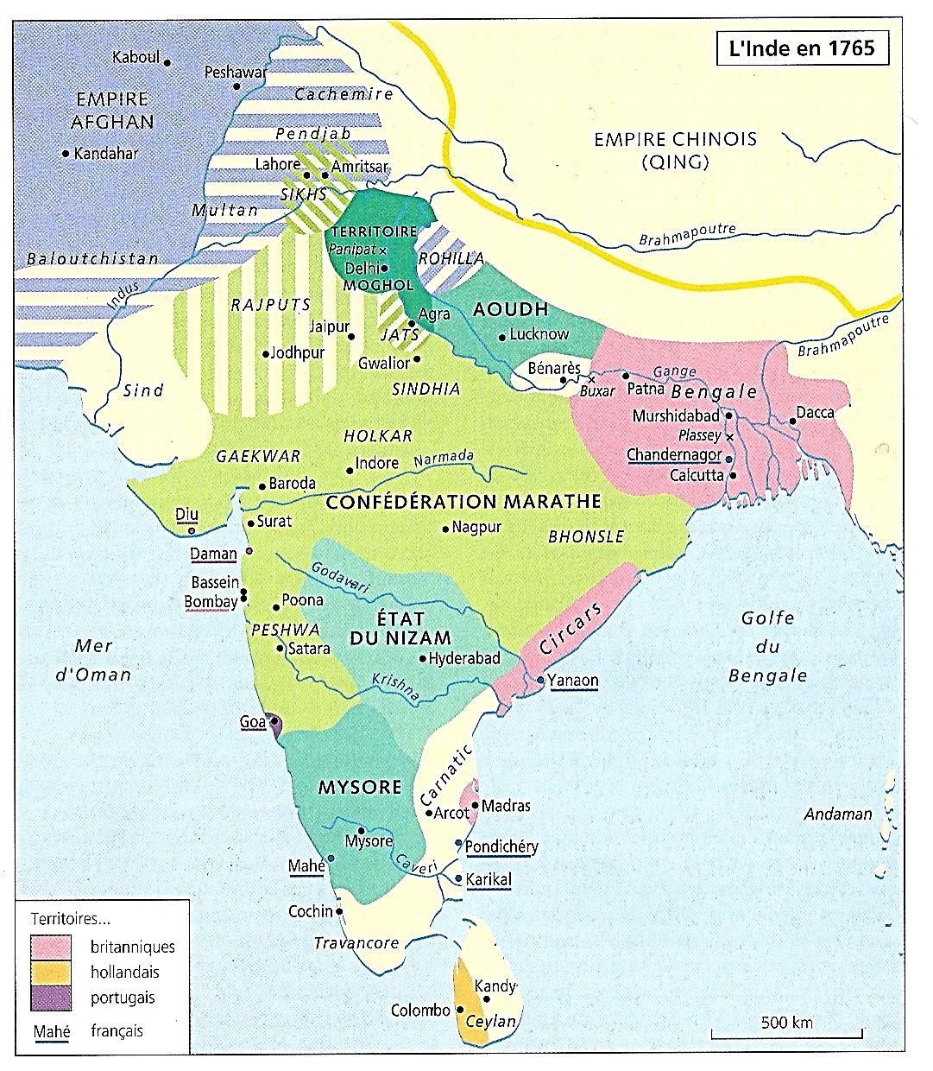
1748-1765 : L’Inde moghole divisée

Slide 7
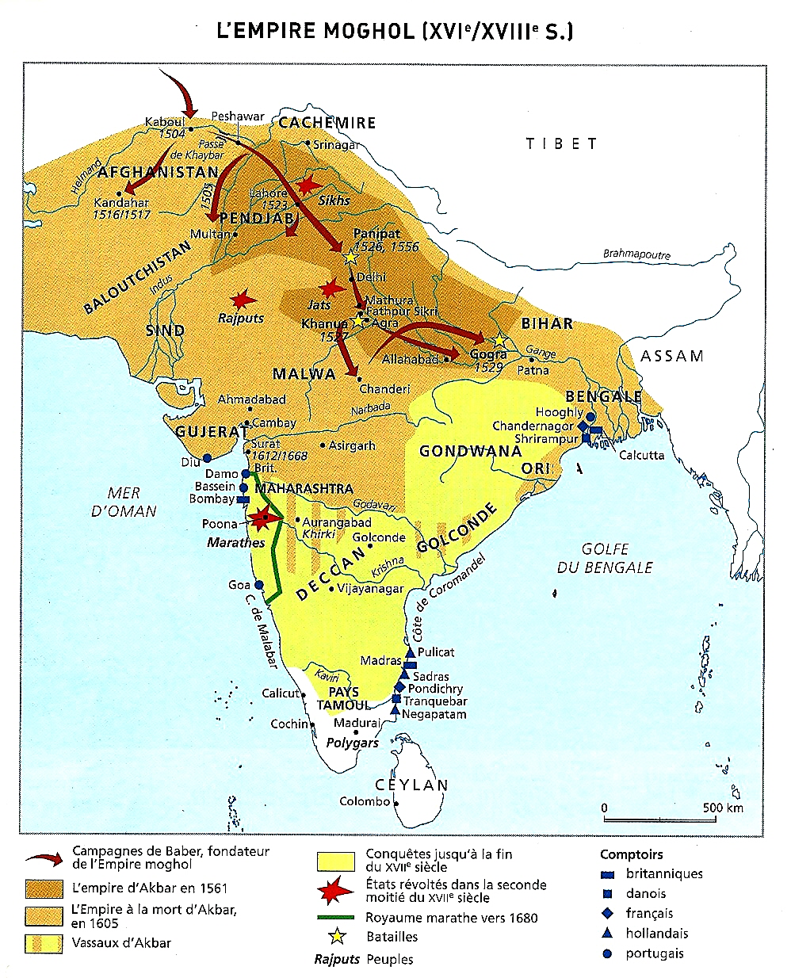
MOGHOLS
Inde
1526-1857
*Au milieu du XVIIIe siècle
Au début de la conquête britannique
Une Inde moghole divisée
*Mais d’abord, deux dates essentielles…
a) 1526 : 1ère bataille de Panipat, au nord de Delhi
Victoire du turco-mongol Babur
Descendant de Tamerlan (1405) et de Gengis Khan (1227)
Et naissance de l’Empire moghol des Indes
*1526-1707 : Le temps des Grands Moghols
Babur, Humayun, Akbar, Jahangir, Shah Jahan (le Taj Mahal)
1658 : Et Aurangzeb…
Babur 1526-30
Humayun
1530-40
1555-56
Akbar
1556-1605
Jahangir
1605-27
Shah Jahan
1627-58
Aurangzeb
1658-1707

Slide 8
b) 1707 : Mort d’Aurangzeb
Le dernier grand empereur moghol
Le temps des Petits Moghols…
*Le titre impérial sera porté jusqu’en 1857
Mais progressivement…
*1707 : Le pouvoir des empereurs de Delhi décline
Et l’empire se divise en sept puissances régionales
*1750 : Un état des lieux…

Slide 9
1757-1761 : Après les invasions afghanes d’Ahmad Chah et la bataille de Panipat, l’empereur moghol a définitivement perdu tout son prestige et ne contrôle plus qu’un territoire restreint autour de Delhi
1) A Delhi, la capitale, les empereurs moghols
*1757 : Delhi sous l’emprise des puissants Marathes hindous
A l’appel des Rohilla, musulmans indiens…
*Le 1er empereur afghan musulman Ahmad Chah (1747-72)
Maître à l’ouest depuis 1748 du Pendjab et des sikhs
Intervient et met la ville à sac
NB : Le 3ème ! 1398, 1739 et 1757…
Aurangzeb
1658-1707
Bahadur
1707-12
Muhammad
MOGHOLS
Inde
1526-1857
Jahan Shah
Jahandar
1712-13
Azim ush-Shan
Rafi-ush-Shan
Muhi
Muhammad
1719-48
Alamgir II
1754-59
Farrukhsiyâr
1713-19
Rafi ud-Dar.
1719-19
Shah Jahan II
1719-19
Shah Jahan III
1759-60
Ahmad Shah
1748-54
Shah Alam II
1759-1806
Akbar II
1806-37
Bahadur II
1837-57

Slide 10
1757-1761 : Après les invasions afghanes d’Ahmad Chah et la bataille de Panipat, l’empereur moghol a définitivement perdu tout son prestige et ne contrôle plus qu’un territoire restreint autour de Delhi
*1759 : L’empereur moghol Alamgir II est assassiné
Et il est remplacé par un cousin, Shah Jahan III
*Delhi est reprise par les Marathes…
Aurangzeb
1658-1707
Bahadur
1707-12
Muhammad
MOGHOLS
Inde
1526-1857
Jahan Shah
Jahandar
1712-13
Azim ush-Shan
Rafi-ush-Shan
Muhi
Muhammad
1719-48
Alamgir II
1754-59
Farrukhsiyâr
1713-19
Rafi ud-Dar.
1719-19
Shah Jahan II
1719-19
Shah Jahan III
1759-60
Ahmad Shah
1748-54
Shah Alam II
1759-1806
Akbar II
1806-37
Bahadur II
1837-57

Slide 11
1757-1761 : Après les invasions afghanes d’Ahmad Chah et la bataille de Panipat, l’empereur moghol a définitivement perdu tout son prestige et ne contrôle plus qu’un territoire restreint autour de Delhi
*1760 : Shah Jahan III est détrôné par Shah Alam II
Fils d’Alamgir II ; Shah Alam II règnera jusqu’en 1806
*1761 : Retour d’Ahmad Chah…
Aurangzeb
1658-1707
Bahadur
1707-12
Muhammad
MOGHOLS
Inde
1526-1857
Jahan Shah
Jahandar
1712-13
Azim ush-Shan
Rafi-ush-Shan
Muhi
Muhammad
1719-48
Alamgir II
1754-59
Farrukhsiyâr
1713-19
Rafi ud-Dar.
1719-19
Shah Jahan II
1719-19
Shah Jahan III
1759-60
Ahmad Shah
1748-54
Shah Alam II
1759-1806
Akbar II
1806-37
Bahadur II
1837-57

Slide 12
1757-1761 : Après les invasions afghanes d’Ahmad Chah et la bataille de Panipat, l’empereur moghol a définitivement perdu tout son prestige et ne contrôle plus qu’un territoire restreint autour de Delhi
*Jan. 1761 : 3ème bataille de Panipat (1526, 1556, 1761)
Bataille majeure entre musulmans et hindous
*Les Afghans d’Ahmad Chah et leurs alliés Rohillas et Aoudh
Ecrasent les Marathes et leurs alliés Rajputs
Et les chassent de Delhi
*1761 : Grâce à cette victoire d’Ahmad Chah
L’empereur moghol Shah Alam II
Est à nouveau libéré de l’emprise des Marathes
Mais le roi de Delhi a définitivement perdu tout son prestige
Et il ne contrôle plus qu’un territoire restreint autour de sa capitale…

Slide 13
1754-1756 : A l’est de Delhi, les deux provinces mogholes d’Aoudh et du Bengale affirment leurs autonomies
2) A l’est de Delhi, les nawabs de l’Aoudh
Puissants vassaux des Moghols…
*1754 : A Lucknow, capitale de l’Aoudh
Mort du nawab Safdar Jang
Son fils Shuja ud-Daula lui succède…

Slide 14
1754-1756 : A l’est de Delhi, les deux provinces mogholes d’Aoudh et du Bengale affirment leurs autonomies
3) Plus à l’est, dans le delta du Gange, le Bengale-Bihar…
*1756 : A Murshidabad, la capitale
Mort du nawab Alivardi Khan
Son petit-fils Sirâj ud-Daula lui succède
*NB : Depuis 1689
Les Britanniques de l’East India Company, l’EIC (1600)
Y possèdent le comptoir de Fort William, Calcutta
*Calcutta (1690), Bombay (1638) et Madras (1639)
Sont les comptoirs principaux de l’EIC, les présidences
Indépendantes les unes des autres jusqu’en 1784…

Slide 15
1761 : Au centre de l’Inde, après sa défaite de Panipat, la Confédération marathe a perdu sa puissance hégémonique
4) Au centre de l’Inde, la Confédération marathe…
*1674-1740 : A Satara et à Poona, près de Bombay
Constitution de l’Empire marathe
NB : 1674 : Fondé par Shivaji Bhonsle à Satara
*L’Empire marathe, à la fois…
- Face à l’Empire moghol musulman, un contre-empire hindou
- Mais également vassal protecteur de l’Empire moghol

Slide 16
1761 : Au centre de l’Inde, malgré sa défaite de Panipat et surtout ses divisions, la Confédération marathe reste la 1ère puissance indienne
*1740 : Il se morcèle et devient la Confédération marathe…
Avec quatre niveaux de pouvoir…
a) A Satara, le chhatrapati (raja), descendant de Shivaji
1740 : Sans pouvoir réel
b) A Poona, le peshwa (premier ministre)
Il exerce seul l’autorité centrale
c) En périphérie, les quatre grandes provinces
Gaekwar, Holkar, Sindhia et Bhonsle
Avec à leurs têtes, les saranjâmdâr, largement autonomes
d) Au nord-ouest, leurs vassaux rajputs
Jodhpur, Ajmer, Jaipur,…

Slide 17
1761 : Au centre de l’Inde, malgré sa défaite de Panipat et surtout ses divisions, la Confédération marathe reste la 1ère puissance indienne
*Jan. 1761 : Malgré sa défaite de Panipat
Contre l’Afghan Ahmad Chah ; Et malgré ses divisions…
*La Confédération hindoue des Marathes
Avec ses vassaux les Rajputs, reste la 1ère puissance indienne
*Juin 1761 : A Poona, après la mort du peshwa Balaji Rao
Son fils Madhava Rao finira par s’imposer
Grâce au soutien de Mahaji, chef du Sindhia (1761)…

Slide 18
1762-1765 : Dans le Pendjab, après le 2ème ghalughara et le départ d’Ahmad Chah, le royaume sikh de Lahore s’établit durablement
5) Au nord-ouest de Delhi, dans le Pendjab
Le royaume des sikhs ; Capitales : Lahore et Amritsar…
*1748-57 : Après la conquête afghane et…
*1761 : Sa victoire de Panipat…
*1762 : Ahmad Chah inflige aux sikhs leur 2ème ghalughara
NB : Holocauste ; le 1er par les Moghols en 1746
*Mais malgré cela…

Slide 19
1762-1765 : Dans le Pendjab, après le 2ème ghalughara et le départ d’Ahmad Chah, le royaume sikh de Lahore s’établit durablement
*1765 : Après le départ d’Ahmad Chah
Les sikhs, menés à nouveau par Jassa Singh et sa Khalsa…
NB : Khalsa Panth, communauté des Purs
Ordre chevaleresque des sikhs
Reprennent Lahore, Amritsar et une partie du Pendjab
Et le royaume sikh de Lahore s’établit - enfin – durablement
NB : Royaume des sikhs, Etat-tampon entre
L’Afghanistan et Delhi jusqu’en 1849 ; A revoir…

Slide 20
1748-1762 : Dans le Deccan, luttes de successions dans l’Etat du Nizam, arbitrées par les Français de Pondichéry et les Britanniques de Madras
6) Au sud de la Confédération marathe, l’Etat du Nizam Capitales : Aurangabad, puis Hyderabad (1763)
*1724 : Fondé par Asaf Jah 1er, le 1er Nizam ul-Mulk, administrateur du royaume
*L’Etat du Nizam musulman, à la fois…
- Vassal musulman et représentant de droit des Moghols
- Et soumis de fait aux puissants Marathes hindous proches
Asaf Jah 1er
1724-48
Nasir Jang
1748-50
Khair-un-nisa Begum
Salâbat Jung
1751-62
Asaf Jah II
1762-1803
Asaf Jah V
1857-69
NIZAM
Hyderabad
1724-1948
Muzzafar Jung
1750-51
Asaf Jah III
1803-29
Asaf Jah VI
1869-1911
Asaf Jah IV
1829-57
Asaf Jah VII
1911-48

Slide 21
1748-1762 : Dans le Deccan, luttes de successions dans l’Etat du Nizam, arbitrées par les Français de Pondichéry et les Britanniques de Madras
*1748 : Mort d’Asaf Jah ; Son fils Nasir Jang lui succède
Soutenu par les Britanniques de Madras
Parmi lesquels, Robert Clive
Mais…
*1750 : Nasir Jang est assassiné
Son neveu Muzaffar Jang lui succède, soutenu par…
NIZAM
Hyderabad
1724-1948
Asaf Jah 1er
1724-48
Nasir Jang
1748-50
Khair-un-nisa Begum
Muzzafar Jung
1750-51

Slide 22
1748-1762 : Dans le Deccan, luttes de successions dans l’Etat du Nizam, arbitrées par les Français de Pondichéry et les Britanniques de Madras
*Joseph Dupleix
Gouverneur français de Pondichéry (1742-54)
NB : 1664 : Fondation de la Compagnie française des Indes orientales par Colbert
NB : 1674-1739 : Cinq comptoirs français
Pondichéry, Chandernagor ; Puis Mahé, Yanaon et Karikal
*Dupleix nommé par Muzzafar, au nom de l’empereur moghol
Nawab, du sud de la rivière Krishna
*Contre Dupleix, l’EIC doit augmenter ses effectifs militaires
NIZAM
Hyderabad
1724-1948
Asaf Jah 1er
1724-48
Nasir Jang
1748-50
Khair-un-nisa Begum
Muzzafar Jung
1750-51

Slide 23
1748-1762 : Dans le Deccan, luttes de successions dans l’Etat du Nizam, arbitrées par les Français de Pondichéry et les Britanniques de Madras
*1751 : Mort de Muzzafar ; Son oncle Salâbat Jung
Favorable aux Français lui aussi, lui succède ; Mais…
*1761 : Après la prise de Pondichéry par les Britanniques
Les Français sont vaincus ; Et côté Nizam…
*1762 : Salâbat Jung est déposé
Et il est remplacé par son frère Asaf Jah II…
Asaf Jah 1er
1724-48
Nasir Jang
1748-50
Khair-un-nisa Begum
Salâbat Jung
1751-62
Asaf Jah II
1762-1803
Asaf Jah V
1857-69
NIZAM
Hyderabad
1724-1948
Muzzafar Jung
1750-51
Asaf Jah III
1803-29
Asaf Jah VI
1869-1911
Asaf Jah IV
1829-57
Asaf Jah VII
1911-48

Slide 24
1748-1762 : Dans le Deccan, luttes de successions dans l’Etat du Nizam, arbitrées par les Français de Pondichéry et les Britanniques de Madras
*1763 : Traité de Paris
Les Français conservent leurs cinq comptoirs, mais non fortifiés
Et leur rôle politique en Inde décline, sans disparaître…
*Pour les Britanniques comme Robert Clive
Le projet colonial français défunt de Joseph Dupleix
Suscite deux réactions…
a) Il faut empêcher sa résurrection ; Mais en même temps…
b) Suivre son exemple : Avec un effectif militaire minime
Par la force ou au contraire par alliance protectrice
On peut soumettre les pouvoirs indiens
NB : Depuis 1757 : La conquête britannique du Bengale
A déjà commencé…

Slide 25
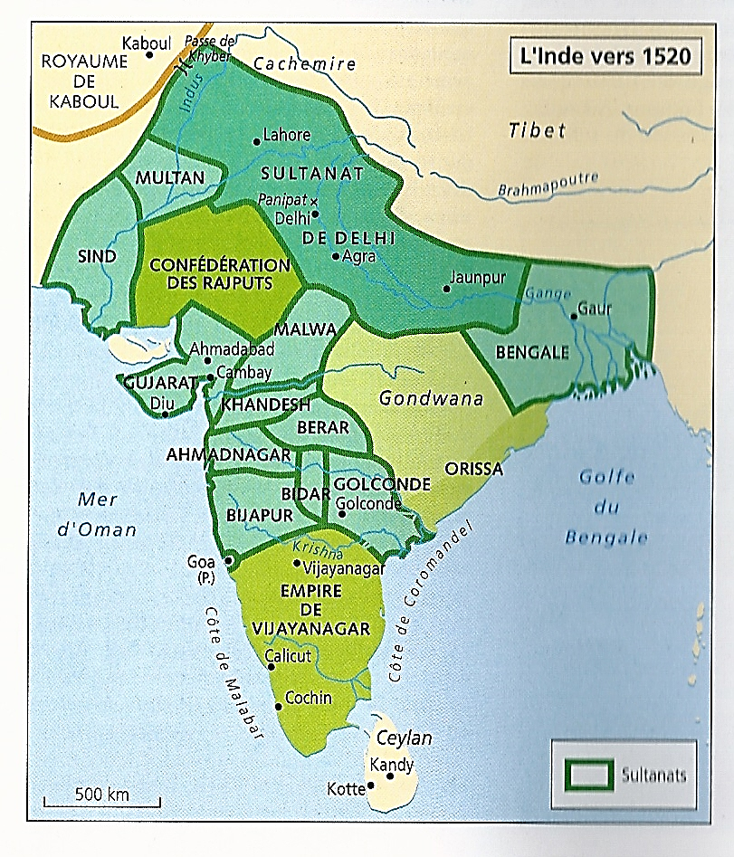
1761 : Dans le Mysore au sud de l’Inde, Haydar Ali, un officier musulman, s’empare du pouvoir et menace ses voisins : Marathes et Britanniques de Madras
Et enfin…
7) Plus au sud, l’Etat hindou de Mysore, vassal du Nizam
Rapide historique…
*1399 : La dynastie des Odeyar fonde le Mysore hindou
Vassal de l’empire hindou du Vijayanagara (1336)
*1565 : Après la chute du Vijayanagara
L’Etat de Mysore se maintient ; Et…
*1690 : Il est conquis et vassalisé
Par l’empereur moghol Aurangzeb…

Slide 26
1761 : Dans le Mysore au sud de l’Inde, Haydar Ali, un officier musulman, s’empare du pouvoir et menace ses voisins : Marathes et Britanniques de Madras
*1761 : Sous le règne du raja Krishna II Odeyar
Haydar Ali, un officier musulman, s’empare du pouvoir réel
*Il constitue une puissante armée
Et menace ses voisins…

Slide 27
*Bilan…
*C’est dans ce contexte de désagrégation que…
1757-1858 : L’Empire moghol deviendra en un siècle
L’Empire des Indes britanniques
NB : 1876 : Victoria, proclamée à Londres, impératrice des Indes
NB : Dès 1818, l’essentiel de la conquête était fait
*Comment ?
Quatre points essentiels avant le récit…

Slide 28
a) Au départ…
1600 : A Londres, une compagnie commerciale, l’EIC
*Puis, en Inde…
Trois comptoirs principaux Les présidences, indépendantes
Bombay (1638), Madras (1639) et Calcutta (1690)
Qui serviront de bases au commerce, puis à la conquête
NB : Rajoutons les Circars septentrionaux, occupés en 1759
*Donc au départ, pas grand-chose
Surtout que…

Slide 29
b) Dans la seconde moitié du XVIIIe siècle…
Malgré la diminution de la puissance française en 1763
Et le démantèlement des fortifications de leurs comptoirs…
Les Français conservent ces bases
Et leur marine peut enfin rivaliser avec la Royal Navy
*Et de plus…

Slide 30
c) Malgré la division de l’Empire moghol
Les Britanniques ont face à eux de véritables puissances…
*Donc, plus globalement…
Comment quelques milliers de Britanniques
Sont-ils parvenus à imposer leur autorité
A plusieurs millions d’Indiens ?

Slide 31
d) Deux explications…
- Dès 1818, l’essentiel de la conquête est fait
Mais en réalité, les Indiens se retrouvent sous domination étrangère sans bien comprendre comment c’est arrivé
D’autant que la plupart des institutions traditionnelles
Restent en place
NB : Même après 1858…
- Malgré sa relative rapidité, 60 ans, cette conquête
S’est faite progressivement et en plusieurs étapes
*Tout commence en 1757, au Bengale
Récit…

Slide 32
1757-1765 : La conquête du Bengale par l’EIC (East India Company)

Slide 33
1757 : A la bataille de Plassey, le britannique Robert Clive vainc Sirâj ud-Daula et installe le général Mir Jafar sur le trône du Bengale
*1756-65 : Conquête britannique du Bengale
En quelques dates…
*1756 : A Murshidabad
Sirâj ud-Daula, nouveau nawab du Bengale
Et vassal de l’empereur moghol de Delhi
*Il veut réaffirmer son contrôle
Sur Calcutta, comptoir de l’EIC
*Juin 1756 : Sirâj ud-Daula s’empare de Calcutta
Mais 146 Britanniques sont enfermés
Et les 2/3 meurent axphysiés : Le Trou noir

Slide 34
1757 : A la bataille de Plassey, Robert Clive vainc Sirâj ud-Daula et installe le général Mir Jafar sur le trône du Bengale
*Jan. 1757 : Venu de Madras
Le Britannique Robert Clive reprend Calcutta
NB : Avec 600 Anglais et 1 900 Indiens
*Mars 1757 : Clive s’empare de Chandernagor français
*Juin 1757 : La bataille de Plassey…
L’événement-déclencheur majeur
Victoire des Britanniques de Robert Clive sur L’armée de Sirâj ud-Daula, dirigée par Mir Jafar
NB : En réalité avant la bataille
Mir Jafar et ses troupes avaient trahi leur nawab

Slide 35
1757 : A la bataille de Plassey, Robert Clive vainc Sirâj ud-Daula et installe le général Mir Jafar sur le trône du Bengale
*Juin 1757 : A Murshidabad, capitale du Bengale
Mir Jafar devient nawab
*Il donne aux Britanniques de l’EIC
La souveraineté de riches districts
Les 24 Pargana autour de Calcutta
*Mais l’anarchie règne dans le Bengale…
*Ainsi, à l’appel de leurs rajas contre Mir Jafar
Les Britanniques occupent à l’ouest le Bihar
Et Patna, capitale

Slide 36
1759-1760 : Par un coup d’Etat, les Anglais placent Mir Qasim, gendre de Mir Jafar, sur le trône du Bengale
*1759
Conscient de l’emprise anglaise croissante
Mir Jafar complote avec les Hollandais de la VOC
*Les Britanniques réagissent deux temps…
a) Nov.-Déc. 1759 : Les Britanniques s’emparent de Chinsura hollandais et repoussent une attaque navale venue de Batavia (Djakarta hollandaise)
NB : Fév. 1760 : Départ de Clive

Slide 37
1759-1760 : Par un coup d’Etat, les Anglais placent Mir Qasim, gendre de Mir Jafar, sur le trône du Bengale
b) Oct. 1760
A Murshidabad, par un coup d’Etat
Mir Qasim, gendre de Mir Jafar
Prend le pouvoir avec l’aide des Britanniques
*En échange, l’EIC obtient
Trois nouveaux districts autour de Calcutta
*Mais…

Slide 38
1763 : Mir Qasim tente d’éliminer l’emprise anglaise sur le Bengale, …
*1763
Conscient lui aussi de l’emprise anglaise croissante
Mir Qasim crée une armée personnelle
*Juin 1763
Il chasse la garnison anglaise de Patna
*Nouvelle réaction des Anglais…

Slide 39
1763 : … Après son échec, il se réfugie chez Shujâ ud-Daulâ, nawab de l’Aoudh, …
*Juillet 1763 : Les Anglais reprennent Patna
Et ils rétablissent Mir Jafar sur le trône
*Mir Qasim se réfugie à Lucknow
Chez Shujâ ud-Daulâ, nawab de l’Aoudh (1754)

Slide 40
1763 : … et il s’allie à l’Aoudh et à l’empereur moghol Shah Alam II contre l’EIC
Mir Qasim obtient l’alliance de l’Aoudh
Et de l’empereur moghol Shah Alam II
*Mais bataille de Buxar…

Slide 41
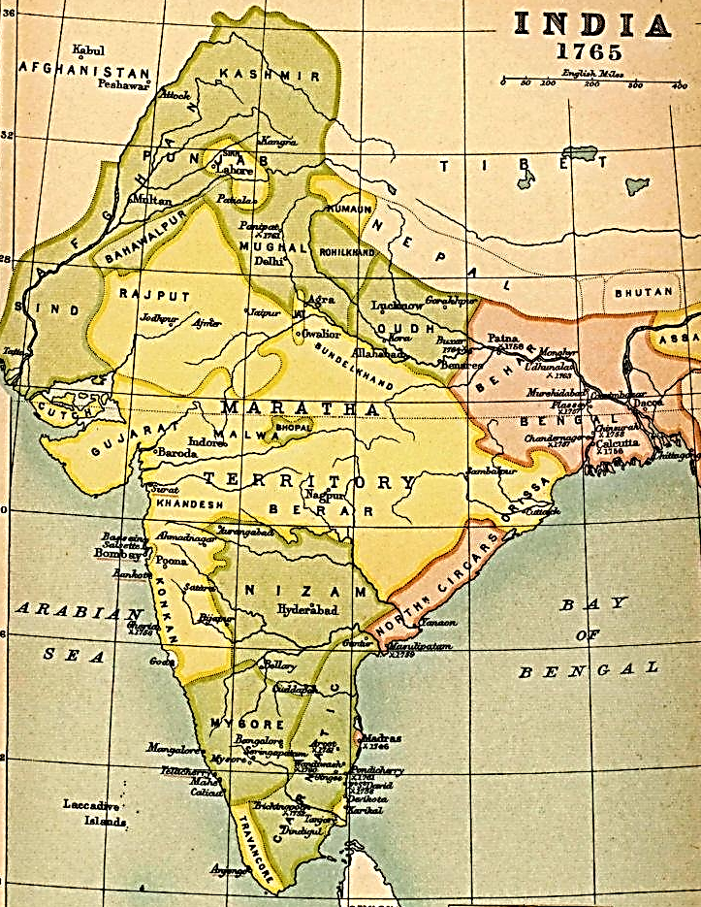
1764 : A la bataille de Buxar, les Britanniques vainquent la coalition indienne
*Oct. 1764 : Bataille de Buxar
Victoire décisive des Britanniques contre les coalisés
*Et après Buxar, les Britanniques peuvent consolider
Leur mainmise sur le Bengale…

Slide 42
1765 : A Allahabad, Robert Clive obtient de l’empereur Shah Alam II, le dîwâni, droit de perception des impôts, sur le Bengale, le Bihar et l’Orissa ; …
*Fév. 1765 : A Murshidabad
Mort de Mir Jafar
*Les Anglais place son fils Najm ud-Daulâ
Et ils installent un résident à Murshidabad
*1765 : Les Britanniques contrôlent
L’ensemble du Bengale ; Et…

Slide 43
1765 : A Allahabad, Robert Clive obtient de l’empereur Shah Alam II, le dîwâni, droit de perception des impôts, sur le Bengale, le Bihar et l’Orissa ; …
*Mai 1765 : Retour de Robert Clive au Bengale
Objectif : Consolider la puissance britannique
Trois points…
a) Mai 1765 : Robert Clive réorganise
L’administration du nawab
*Clive oblige Najm ud-Daulâ à remettre à l’EIC
La totalité des impôts perçus…
En échange…
- Najm ud-Daulâ perçoit
Une pension de 5 millions de roupies
NB : 1773 : Réduite à 1,6 million
- Il conserve son titre

Slide 44
1765 : A Allahabad, Robert Clive obtient de l’empereur Shah Alam II, le dîwâni, droit de perception des impôts, sur le Bengale, le Bihar et l’Orissa ; …
b) Août 1765 : A Allahabad
Clive rencontre l’empereur moghol Shah Alam II
*Clive obtient le dîwâni
Le droit de percevoir les impôts : le chauth,…
Sur le Bengale, le Bihar et l’Orissa
NB : Orissa aux Marathes de Nagpur
NB : Contre un tribut, supprimé en 1773

Slide 45
1765 : … Robert Clive s’allie à Shuja ud-Daula, nawab de l’Aoudh ; …
Et enfin…
c) Août 1765 : Shujâ ud-Daulâ, nawab de l’Aoudh, qui doit faire face A des contestations intérieures, s’allie à Robert Clive
*1765 : Avec cette alliance, les Britanniques commencent à élaborer
Une stratégie défensive
- Assurer ses nouvelles possessions contre une attaque des autres Etats indiens ; Et notamment des Marathes
- Mais en même temps, établir des relations amicales
Avec l’Empire marathe, seule puissance réelle de l’Inde…

Slide 46
1765 : … Pour l’EIC, maîtresse du Bengale, …
*1er bilan…
*XVIIe-XVIIIe siècles : L’EIC, au départ…
Une puissante compagnie commerciale maritime
Prenant appui sur quelques comptoirs
*1765 : Après la conquête du riche Bengale, plus Bombay et Madras
Et plus tard d’autres territoires
l’EIC devient un Etat indien, comme les autres
*Trois conséquences…

Slide 47
1765 : … Pour l’EIC, maîtresse du Bengale, …
a) L’EIC, tout en gardant des objectifs essentiellement commerciaux
Devient une puissance territoriale et fiscale
b) Un territoire croissant et des ports avec une puissante marine
Qui lui permettent de stimuler les activités commerciales
c) Des revenus fiscaux qui lui permettent de pourvoir
A l’entretien de sa force armée : 155 000 hommes en 1805

Slide 48
1765 : … Pour l’EIC, maîtresse du Bengale, …
*1765 : Face à cet Etat britannique, les autres Etats indiens
Vont louvoyer entre deux politiques
a) Chasser, ou du moins contenir ce puissant intrus
NB : En s’alliant éventuellement à son ennemi français
Affaibli mais toujours présent…
b) Ou le plus souvent
Dans cette Inde divisée et en état de guerre endémique
Obtenir son utile alliance pour se défendre
Ou attaquer ses adversaires…
NB : Comme l’Aoudh dès 1765

Slide 49
1765 : … la voie de la conquête de l’Inde devient inévitable
*1765 : En Inde, pour les Britanniques, une situation favorable
Récapitulons en six points…
a) Le riche Bengale conquis
b) L’ennemi français en retrait
Mais par les mers, prêt à revenir
c) Après leur victoire, les Afghans toujours menaçants
Mais provisoirement en retrait

Slide 50
1765 : … la voie de la conquête de l’Inde devient inévitable
d) A Delhi, des empereurs moghols rétablis
Mais considérablement affaiblis
e) La Confédération marathe, 1ère puissance indienne
Qu’il convient de ménager
f) Les autres Etats indiens
Potentiellement dangereux ou potentiellement à soumettre
*1765 : Plus de recul possible ; Et après celle du Bengale
La conquête du reste de l’Inde apparaît inévitable
*Retour au récit : Une conquête en six temps
Commençons par les Marathes, en 1761…

Slide 51
1765-1818 : La conquête britannique de l’Inde, du commerce à l’impérialisme
1) 1761-1771 : Après le départ des Afghans d’Ahmad Shah, sous le règne du peshwa Madhava Râo et de Mahaji Sindhia, les Marathes contrôlent à nouveau le centre de l’Inde, la capitale moghole, Delhi, et retrouvent leur puissance d’avant 1761

Slide 52
1761-1771 : Après le départ des Afghans d’Ahmad Shah, sous le règne du peshwa Madhava Râo et de Mahaji Sindhia, les Marathes contrôlent à nouveau le centre de l’Inde, la capitale moghole Delhi, et ils retrouvent leur puissance d’avant 1761
*Jan. 1761 : Après la défaite des Marathes à Panipat et la perte de Delhi...
NB : Occupée par Shuja ud-Daula d’Aoudh et les Rohilla
*Juin 1761 : Et après la mort du peshwa Balaji Râo…
*1763 : Son fils Madhava Râo finit par s’imposer
Grâce au soutien de Mahaji, chef du Sindhia (1761)…
RÂO
Peshwa
1713-1818
Bâlâjî
1713-20
Baji Râo
1720-40
Râghunâtha Râo
1773-74
Balaji Râo
1740-61
Baji Râo II
1796-1818
Madhava Râo
1761-72
Narayan Râo
1772-73
Madhava Râo II
1774-95

Slide 53
1761-1771 : Après le départ des Afghans d’Ahmad Shah, sous le règne du peshwa Madhava Râo et de Mahaji Sindhia, les Marathes contrôlent à nouveau le centre de l’Inde, la capitale moghole Delhi, et ils retrouvent leur puissance d’avant 1761
*1771 : Les Marathes, menés par Mahaji Sindhia
Reprennent Delhi à l’Aoudh et aux Rohilla, alliés des Afghans
Et ils placent l’empereur Shah Alam II sous leur protection
*Les Marathes, à nouveau protecteurs des Moghols
Et rempart contre les Afghans et les Britanniques
Retrouvent en partie leur puissance d’avant 1761
*Mais leur structure féodale reste propice à la division
*Plus au sud, le Mysore…
RÂO
Peshwa
1713-1818
Bâlâjî
1713-20
Baji Râo
1720-40
Râghunâtha Râo
1773-74
Balaji Râo
1740-61
Baji Râo II
1796-1818
Madhava Râo
1761-72
Narayan Râo
1772-73
Madhava Râo II
1774-95

Slide 54
1761 : Au Mysore, le nawab Haydar Alî s’empare du pouvoir et menace ses voisins : Marathes et Madras britannique
*1761 : Sous le règne du raja Krishna II Odeyâr
Haydar Alî, un officier musulman, s’empare du pouvoir
*Il constitue une puissante armée
Et il menace ses voisins…
*Au nord, la Confédération marathe, en difficulté après Panipat
*Et sur la côte orientale, le Madras britannique…

Slide 55
1767-1769 : 1ère guerre du Mysore contre les Britanniques de Madras
*1767 : Contre les Britanniques de Madras
Haydar Ali et son fils Tipu Sahib parviennent
A s’allier au Nizam : 1ère guerre du Mysore contre l’EIC…
*Sept. 1767
Malgré un raid de Tipu Sahib sur Madras
Haydar Ali est vaincu à la bataille de Chengam
De plus, les Britanniques obtiennent le retrait du Nizam
Et ils assiègent Bangalore, au nord de Mysore…

Slide 56
1767-1769 : 1ère guerre du Mysore contre les Britanniques de Madras
*Fév. 1768 : Sur la côte ouest, à Mangalore
La flotte du Mysore est vaincue
*Mais Haydar Ali parvient à libérer Bangalore
Et à attaquer à nouveau Madras
*Avril 1769 : Haydar Ali signe la paix avec Madras
Paix qui inclut une aide mutuelle en cas d’agression
*Mais…

Slide 57
1770-1772 : Le Mysore se soumet aux Marathes
*1770 : Haydar Ali refusant de payer un tribut
Les Marathes envahissent le Mysore
*Mais malgré le traité de 1769
Les Britanniques lui refusent leur aide
NB : Rappel : Ménager les puissants Marathes
Et…
*1772 : Haydar Ali doit se soumettre au pouvoir marathe
*Mais revenons aux Britanniques…

Slide 58
*2ème bilan…
*1767-72 : 1^{ères} ingérences britanniques
Contre le Mysore dans le sud
*Et malgré ses 1^{ers} succès au Bengale
L’EIC entre en crise et va perdre une partie de son pouvoir
*Pour bien comprendre
Retour en 1765, au Bengale…

Slide 59
2) 1765-1784 : A Londres et à Calcutta, le gouvernement britannique prend le contrôle de l’EIC

Slide 60
1765-1769 : Avec le Bengale, l’EIC, compagnie commerciale, devient une puissance fiscale et militaire
*1765 : L’EIC et Robert Clive, maîtres du Bengale
Mais à Londres, sa politique est déjà contestée
*Car cette puissance acquise
Pose rapidement problème à l’EIC
*En effet…

Slide 61
1765-1769 : Avec le Bengale, l’EIC, compagnie commerciale, devient une puissance fiscale et militaire
*Clive a mis en place un pouvoir dualiste
- Le gouvernement reste au nawab
- Le dîwâni à l’EIC, qui se retrouve de facto soumise au nawab
*Conséquence, l’EIC refuse que ses agents
Se mêlent de politique et délaissent le commerce
1767 : Robert Clive est rappelé à Londres
*NB : 1773 : Il sera traduit en justice par l’EIC pour concussion (!) ; Déclaré innocent
Clive se suicidera de dépit l’année suivante

Slide 62
1765-1769 : Avec le Bengale, l’EIC, compagnie commerciale, devient une puissance fiscale et militaire
Et pendant ce temps…
*1767 : Malgré le départ de Clive
Les 27 districts anglais autour de Calcutta Prospèrent et se révèlent fiscalement rentables
*Ce n’était pas l’intention de l’EIC, mais…
Si le Bengale paie pour être gouverné, la chose est envisageable
*1769 : L’EIC installe
Des fonctionnaires européens, les supervisors
Chargés de contrôler leur potentiel économique
*Mais…

Slide 63
1770-1772 : Famine au Bengale et crise financière de l’EIC
*1770 : Terrible famine au Bengale
1/3 de la population meurt ; Et…
*1772 : Suite à une crise spéculative à Londres
L’EIC connaît des difficultés financières
*Le gouvernement de Londres réagit
Objectif : Reprendre en main
La destinée de l’Inde britannique
*En quatre étapes…

Slide 64
1773-1784 : Avec le gouverneur général et le Board of Control, le gouvernement britannique accentue son contrôle politique sur l’EIC
a) Mai 1773
Pour compenser en partie ses pertes
Le gouvernement britannique octroie à l’EIC
Le monopole du thé en Amérique du Nord
Ce qui y déclenche la guerre d’indépendance…

Slide 65
1773-1784 : Avec le gouverneur général et le Board of Control, le gouvernement britannique accentue son contrôle politique sur l’EIC
b) 1772
Enquête d’un comité secret du Parlement
Sur l’EIC au Bengale : le constat est alarmant…
- Appauvrissement et famine des Indiens
- Abus contre les Indiens
Et enrichissements illégaux des agents
- Endettement de la compagnie
- Dans le sud, politique coûteuse…
Guerre, puis alliance avec Haydar Ali
*Conséquence...

Slide 66
1773-1784 : Avec le gouverneur général et le Board of Control, le gouvernement britannique accentue son contrôle politique sur l’EIC
c) 1773 : Au Parlement, vote du Regulating Act
A Calcutta, créations…
- Une Cour suprême de justice
- Un Conseil général et un gouverneur général
Chargés de contrôler la compagnie…
*Warren Hastings, 1er gouverneur général
Bombay et Madras perdent leurs indépendances vis-à-vis de la capitale, Calcutta
NB : Malgré les réticences d’Hastings
Qui préférait Bombay, plus proche
*Et enfin…

Slide 67
1773-1784 : Avec le gouverneur général et le Board of Control, le gouvernement britannique accentue son contrôle politique sur l’EIC
d) 1784 : A Londres
Le Pitt’s’Indian Act instaure un Board of Control
Un véritable ministère de l’Inde
NB : 1783-1801 : William Pitt le Jeune, 1er ministre
*Lois de 1773 et 1784
Trois conséquences majeures…

Slide 68
1773-1784 : Avec le gouverneur général et le Board of Control, le gouvernement britannique accentue son contrôle politique sur l’EIC
1) L’EIC perd une grande partie de son pouvoir
Au profit du gouvernement britannique
2) Des clauses de la loi de 1784 interdisent
Toute ingérence dans les affaires locales
Et pourtant, à contrecœur…
En Inde, l’EIC va devenir pour la GB
Un outil politique de conquête et de colonisation
Bien que les désirs de conquête répugnassent à l’honneur de la nation britannique
*Reprenons le récit de cette conquête
Retour en 1773, dans le reste de l’Inde
Et commençons par l’Aoudh…

Slide 69
LE PARTAGE DU MONDE, de l’an 200 av. JC à nos jours Esquisse d’une histoire géopolitique universelle Mardi 31 janvier 2024 (7/15) 8ème période : 1815-1914 Europe et Russie à la conquête de l’Orient et de l’Asie 1757-1818 : La conquête britannique de l’Inde Suite et fin…

Slide 70
3) 1772-1784 : Au nord, au centre et au sud de l’Inde, les Britanniques vassalisent l’Aoudh, obtiennent la paix avec les puissants Marathes et luttent contre le Mysore, allié des Français3)

Slide 71
1773-1775 : L’Aoudh et Bénarès deviennent des Etats tributaires du Bengale britannique qui protège ainsi sa frontière occidentale
*1773 : Après avoir repris Delhi en 1771
Les Marathes envahissent le Rohilkhand, terre des Rohilla
Shuja ud-Daula d’Aoudh, allié des Rohilla et aidé par les Britanniques
Libère le Rohilkhand ; Puis il l’annexe, sans l’aide britannique
*Jan. 1775 : Dans l’Aoudh, mort de Shujâ ud-Daulâ
Son fils Asaf ud-Daulâ lui succède
La pression britannique augmente…

Slide 72
1773-1775 : L’Aoudh et Bénarès deviennent des Etats tributaires du Bengale britannique qui protège ainsi sa frontière occidentale
*Mai 1775 : Traité de Fyzabad
- En échange de la possession de l’Aoudh
Asaf ud-Daula cède la souveraineté de Bénarès
- En échange de la protection militaire des Britanniques, Aoudh et Bénarès doivent payer
A l’EIC des tributs annuels
NB : 3,1 et 2,2 millions de roupies
Qui vont engendrer de lourds endettements

Slide 73
1773-1775 : L’Aoudh et Bénarès deviennent des Etats tributaires du Bengale britannique qui protège ainsi sa frontière occidentale
*1775 : Pour les Britanniques
L’Aoudh, allié et Etat-tampon depuis 1765
Devient également un Etat vassal et tributaire
A revoir…
*Les Marathes…

Slide 74
1772-1780 : Après la mort de Madhava Râo, guerre de succession chez les Marathes et intervention britannique : 1ère guerre anglo-marathe
*1772 : A Poona, morts des peshwas Madhava Rao
Et de son frère Narayan Râo, assassiné…
*1773 : Leur oncle Râghunâtha Râo leur succède…
Mais il est contesté par le chef marathe Nânâ Fadnavis
Qui lui oppose Madhava Râo II, fils de Narayan Râo
NB : Et né en 1774…
RÂO
Peshwa
1713-1818
Bâlâjî
1713-20
Baji Râo
1720-40
Râghunâtha Râo
1773-74
Balaji Râo
1740-61
Baji Râo II
1796-1818
Madhava Râo
1761-72
Narayan Râo
1772-73
Madhava Râo II
1774-95

Slide 75
1772-1780 : Après la mort de Madhava Râo, guerre de succession chez les Marathes et intervention britannique : 1ère guerre anglo-marathe
*1775 : Râghunâtha fait appel aux Britanniques de Bombay
*Traité de Surat : En échange de l’aide des Britanniques
Râghunâtha leur cède Salsette et Bassein, près de Bombay
*A Calcutta le gouverneur Hastings condamne cette politique
Et signe un nouveau traité avec Nânâ Fadnavis
*Mais Bombay maintient son soutien à Râghunâtha
*1777 : 1ère guerre anglo-marathe…

Slide 76
1772-1780 : Après la mort de Madhava Râo, guerre de succession chez les Marathes et intervention britannique : 1ère guerre anglo-marathe
*1777 : Les Britanniques de Bombay attaquent Poona ; Mais…
*Jan. 1779 : Ils sont vaincus par les Marathes
Dirigés par leur véritable maître, Mahaji Sindhia…

Slide 77
1772-1780 : Après la mort de Madhava Râo, guerre de succession chez les Marathes et intervention britannique : 1ère guerre anglo-marathe
*Malgré sa condamnation du traité de Surat
Hastings intervient et envoie de Calcutta
Des troupes à travers l’Inde…
*Fév. 1779 : Prise d’Ahmedabad, au Gaekwar
*Déc. 1780 : De Bassein, près de Bombay
Et…
*Août 1780 : De Gwalior, capitale du Sindhia

Slide 78
1782 : A Salbai, paix anglo-marathe de 20 ans
*Mai 1782 : Traité de Salbai entre Hastings et Mahaji Sindhia
Les Britanniques reconnaissent Madhava Râo II comme peshwa
Et ils conservent Salsette
*Une paix de 20 ans est conclue
Les Britanniques vont pouvoir concentrer plus au sud
Leurs forces contre le Mysore et les Français
A nouveau menaçants…

Slide 79
1780-1784 : 2ème guerre du Mysore ; Haydar Alî et son fils Tipu Sahib s’allient aux Français contre les Britanniques
*1775-83 : Guerre d ’indépendance des Etats-Unis…
*1778 : La France de Louis XVI soutient les insurgés
Et le conflit mondial franco-britannique reprend…

Slide 80
1780-1784 : 2ème guerre du Mysore ; Haydar Alî et son fils Tipu Sahib s’allient aux Français contre les Britanniques
*1780 : Les Anglais s’emparent de Mahé français
Haydar Ali s’interpose et s’allie aux Français
Rappel : 1770 : Lors d’une attaque des Marathes
Madras n’avait pas soutenu Mysore ; Les Français, oui…
*1780 : 2ème guerre de Mysore
Les Britanniques s’emparent au nord de Mahé
Du port de Mangalore

Slide 81
1780-1784 : 2ème guerre du Mysore ; Haydar Alî et son fils Tipu Sahib s’allient aux Français contre les Britanniques
*Sept.-Oct. 1780
A l’ouest de Madras, bataille de Pollilur
Tipu Sahib vainc les Britanniques
*Puis il s’empare d’Arcot…
Et il envahit le Carnatic jusqu’à la côte…

Slide 82
1780-1784 : 2ème guerre du Mysore ; Haydar Alî et son fils Tipu Sahib s’allient aux Français contre les Britanniques
*Juin 1781 : George Macartney, gouverneur de Madras
Organise la contre-offensive
*Juillet 1781 : A Polilur, à nouveau
Le général Eyre Coote vainc Tipu Sahib
*Mais…

Slide 83
1780-1784 : 2ème guerre du Mysore ; Haydar Alî et son fils Tipu Sahib s’allient aux Français contre les Britanniques
*Fév. 1782
Tipu Sahib vainc les Anglais sur les rives du Coleroon
*Nouvelle contre-offensive britannique plus au sud
Les Anglais s’emparent de Négapatam hollandaise
Au sud de Karikal français
*Haidar Ali fait appel aux Français…
NB : Mai 1782 : Traité de Salbai
Entre Hastings et les Marathes de Mahaji Sindhia

Slide 84
1780-1784 : 2ème guerre du Mysore ; Haydar Alî et son fils Tipu Sahib s’allient aux Français contre les Britanniques
*Mars 1782 : Le bailli de Suffren débarque à Porto-Novo
Au sud de Pondichéry ; Mais…
*Juillet 1782 : Suffren ne parvient pas
A déloger les Britanniques de Négapatam
*Déc. 1782 : Mort de Haydar Ali
Tipu Sahib lui succède et poursuit la guerre…

Slide 85
1780-1784 : 2ème guerre du Mysore ; Haydar Alî et son fils Tipu Sahib s’allient aux Français contre les Britanniques
*Jan. 1783 : Au sud de Mysore
Les Britanniques s’emparent de Coimbatore ; Tandis que…
*Juin 1783 : Sur la côte ouest, Tipu Sahib et les Français Assiègent Mangalore
*Mais…

Slide 86
1780-1784 : 2ème guerre du Mysore ; Haydar Alî et son fils Tipu Sahib s’allient aux Français contre les Britanniques
*Mars 1783 : La GB demande la paix aux Etats-Unis
La France se retire du conflit et abandonne le Mysore
NB : Sept. 1783 : Traité de Versailles
Fin de l’ingérence officielle française en Inde
*Jan.-Mars 1784 : Tipu Sahib reprend Mangalore
Isolé, il doit à son tour signer la paix avec la GB
Mais il conserve ses ambitions…
NB : 1784 : A Londres, l’India Act est voté
*Retour en 1782, chez les Marathes de Mahaji Sindhia…

Slide 87
4) 1784-1797 : Au centre de l’Inde, dans l’Empire marathe, la lutte des Sindhia contre leurs vassaux rajputs et le Holkar affaiblit l’unité et la puissance des Marathes

Slide 88
1784-1797 : Au centre de l’Inde, dans l’Empire marathe, la lutte des Sindhia contre leurs vassaux rajputs et le Holkar affaiblit l’unité et la puissance des Marathes
*1782 : A Gwalior, sa capitale, Mahaji Sindhia au faîte de sa puissance
- Par la paix de Salbai, il a réussi à contenir l’avancée britannique
NB : Bengale conquis (1765)
Aoudh-Rohilkhand-Bénarès vassalisés (1775)
- Il reste le protecteur de l’empereur moghol, Shah Alam II (1771)
Et de ses principaux vassaux : Nizam et Mysore (1770)
-Et, régent du jeune peshwa Madhava Râo II (1774)
Il est le véritable chef de l’Empire marathe

Slide 89
1784-1797 : Au centre de l’Inde, dans l’Empire marathe, la lutte des Sindhia contre leurs vassaux rajputs et le Holkar affaiblit l’unité et la puissance des Marathes
*1782 : Avec Mahaji Sindhia, l’Empire marathe domine l’Inde
*Mais ses luttes intestines vont peu à peu l’anéantir
Et offrir aux Britanniques de nouvelles possibilités d’expansion…

Slide 90
1784-1797 : Au centre de l’Inde, dans l’Empire marathe, la lutte des Sindhia contre leurs vassaux rajputs et le Holkar affaiblit l’unité et la puissance des Marathes
*1784 : Mahaji Sindhia réclamant de nouveaux tributs
Il provoque la révolte des Rajputs…
*Juillet 1787 : Mahaji Sindhia est vaincu à la bataille de Lalsot
De plus…
*1788 : Des chefs rohillâ pénètrent dans Delhi
Et aveuglent l’empereur Shah Alam II
Mahaji Sindhia les chassent et rétablit l’empereur…

Slide 91
1784-1797 : Au centre de l’Inde, dans l’Empire marathe, la lutte des Sindhia contre leurs vassaux rajputs et le Holkar affaiblit l’unité et la puissance des Marathes
*1790 : Avec l’aide du Savoyard Benoit de Boigne
Mahaji Sindhia vainc les derniers révoltés rajputs ; Et…
*1793 : Mahaji parvient à obtenir l’aide
Du peshwa Madhava Râo II et de son ministre Nânâ Fadnavis…
Et à réunifier un temps l’Empire marathe
*Mais…

Slide 92
1784-1797 : Au centre de l’Inde, dans l’Empire marathe, la lutte des Sindhia contre leurs vassaux rajputs et le Holkar affaiblit l’unité et la puissance des Marathes
*1794 : Morts de Mahaji Sindhia ; Et…
*1795 : Du peshwa Madhava Râo II
*1796 : Baji Râo II, fils de Râghunâtha Râo
Devient le 8ème et dernier peshwa…
*Et pour se défaire de la tutelle de Nânâ Fadnavis
Il fait appel à Daulat Sindhia, fils de Mahaji
*Les conflits entre Marathes continuent…
RÂO
Peshwa
1713-1818
Bâlâjî
1713-20
Baji Râo
1720-40
Râghunâtha Râo
1773-74
Balaji Râo
1740-61
Baji Râo II
1796-1818
Madhava Râo
1761-72
Narayan Râo
1772-73
Madhava Râo II
1774-95

Slide 93
1784-1797 : Au centre de l’Inde, dans l’Empire marathe, la lutte des Sindhia contre leurs vassaux rajputs et le Holkar affaiblit l’unité et la puissance des Marathes
*1797 : Mort de Tukoji, chef du Holkar
Guerre de succession dans laquelle vient se mêler Daulat
*Début d’un conflit fratricide au cœur de l’Empire marathe entre…
- Le Sindhia de Daulat, soutenu par le peshwa Baji Râo II
- Et le Holkar de Yashwant, fils de Tukoji

Slide 94
1784-1797 : Au centre de l’Inde, dans l’Empire marathe, la lutte des Sindhia contre leurs vassaux rajputs et le Holkar affaiblit l’unité et la puissance des Marathes
*1797 : La lutte entre le Sindhia et le Holkar
Va affaiblir le pays marathe
*Toutefois
Les Britanniques n’interviennent pas…

Slide 95
1784-1797 : Au centre de l’Inde, dans l’Empire marathe, la lutte des Sindhia contre leurs vassaux rajputs et le Holkar affaiblit l’unité et la puissance des Marathes
*1786 : Pour le gouverneur général Charles Cornwallis
NB : Oct. 1781 : Le vaincu de Yorktown aux Etats-Unis…
*Ne pas s’aliéner les puissants Marathes…
Votre principale attention doit porter sur l’amitié et la confiance des Marathes
*Marathes qui pourraient se joindre
A leurs ennemis les plus menaçants
- Toujours le Mysore de Tipu Sahib
- Et toujours potentiellement allié aux Français
*Retour au Mysore, en 1784…

Slide 96
5) 1786-1801 : En Inde du sud, les Britanniques, vainqueurs du Mysore de Tipu Sultan, contrôlent l’ensemble de l’Inde dravidienne du Sud

Slide 97
1786-1790 : Tipu Sultan menace la domination croissante des Britanniques
*1784 : Après avoir signé la paix avec les Britanniques
Tipu Sahib conserve ses ambitions
*1786 : A Seringapatam, près de Mysore
Tipu Sahib détrône le raja Khasa Chama
*Après une guerre contre les Marathes (1785-87)…
Mars 1787 : Il obtient l’indépendance
Et le titre de sultan
Il menace à nouveau ses voisins et les Britanniques
*Mais entretemps…
Les Britanniques ont établi de solides alliances…

Slide 98
1786-1790 : Tipu Sultan menace la domination croissante des Britanniques
a) Au nord du Mysore : Marathes neutres (1782)
Aoudh-Bénarès (1775), Nizam (1796)
b) Au sud : Arcot et Tanjavûr (1781), Travancore (1784)…
*1790 : Tipu Sultan attaque le Travancore…

Slide 99
1790-1792 : 3ème guerre du Mysore et Tipu Sultan vaincu
*1790 : Contre Tipu Sultan, Cornwallis s’allie
Au Nizam et aux Marathes
*Au sud, les Britanniques contre-attaquent
Et ils s’emparent de Coimbatore
*Tipu Sultan se dirige vers Pondichéry et tente de rallier Les Français, sans succès, Révolution française oblige…
NB : Ainsi que, diplomatiquement
Les Afghans et les Ottomans

Slide 100
1790-1792 : 3ème guerre du Mysore et Tipu Sultan vaincu
*1791 : Sur la côte ouest
Les Britanniques prennent Mangalore
Mais ils échouent à s’emparer de Mysore
Et se replient sur Bangalore
*Nov. 1791 : Au sud, Tipu Sultan parvient
A reprendre Coimbatore au sud

Slide 101
1790-1792 : 3ème guerre du Mysore et Tipu Sultan vaincu
*Mars 1792 : Nouvelle offensive britannique…
*Les Britanniques de Bombay et de Madras
Font leur jonction et assiègent Seringapatam
*Et Tipu Sultan est vaincu

Slide 102
1790-1792 : 3ème guerre du Mysore et Tipu Sultan vaincu
*1792 : Tipu Sultan doit céder des territoires aux alliés
Et notamment Calicut et Mangalore aux Britanniques De plus…
*Cochin et Travancore signent
Des alliances subsidiaires avec l’EIC
- Mainmise sur la politique étrangère
- En échange de l’indépendance et de la protection
*1793 : Les Britanniques s’emparent des comptoirs français…

Slide 103
1790-1792 : 3ème guerre du Mysore et Tipu Sultan vaincu
*1793 : Malgré sa défaite, Tipu Sultan ne renonce pas
*Profondément antianglais…
Il maintient des liens avec la France républicaine
Et pour les Britanniques, il reste une menace…
NB : A Seringapatam
Le Français François Ripaud crée un club jacobin

Slide 104
1798-1799 : 4ème guerre du Mysore : Les Britanniques de Richard Wellesley vainquent et tuent Tipu Sultan
*Mai 1798 : Richard Wellesley, gouverneur général
NB : Frère d’Arthur Wellesley, duc de Wellington
*En Inde du sud
Il veut imposer définitivement l’autorité britannique
Et détruire la puissance du Mysore allié aux Français
*Les événements en Egypte vont l’aider…

Slide 105
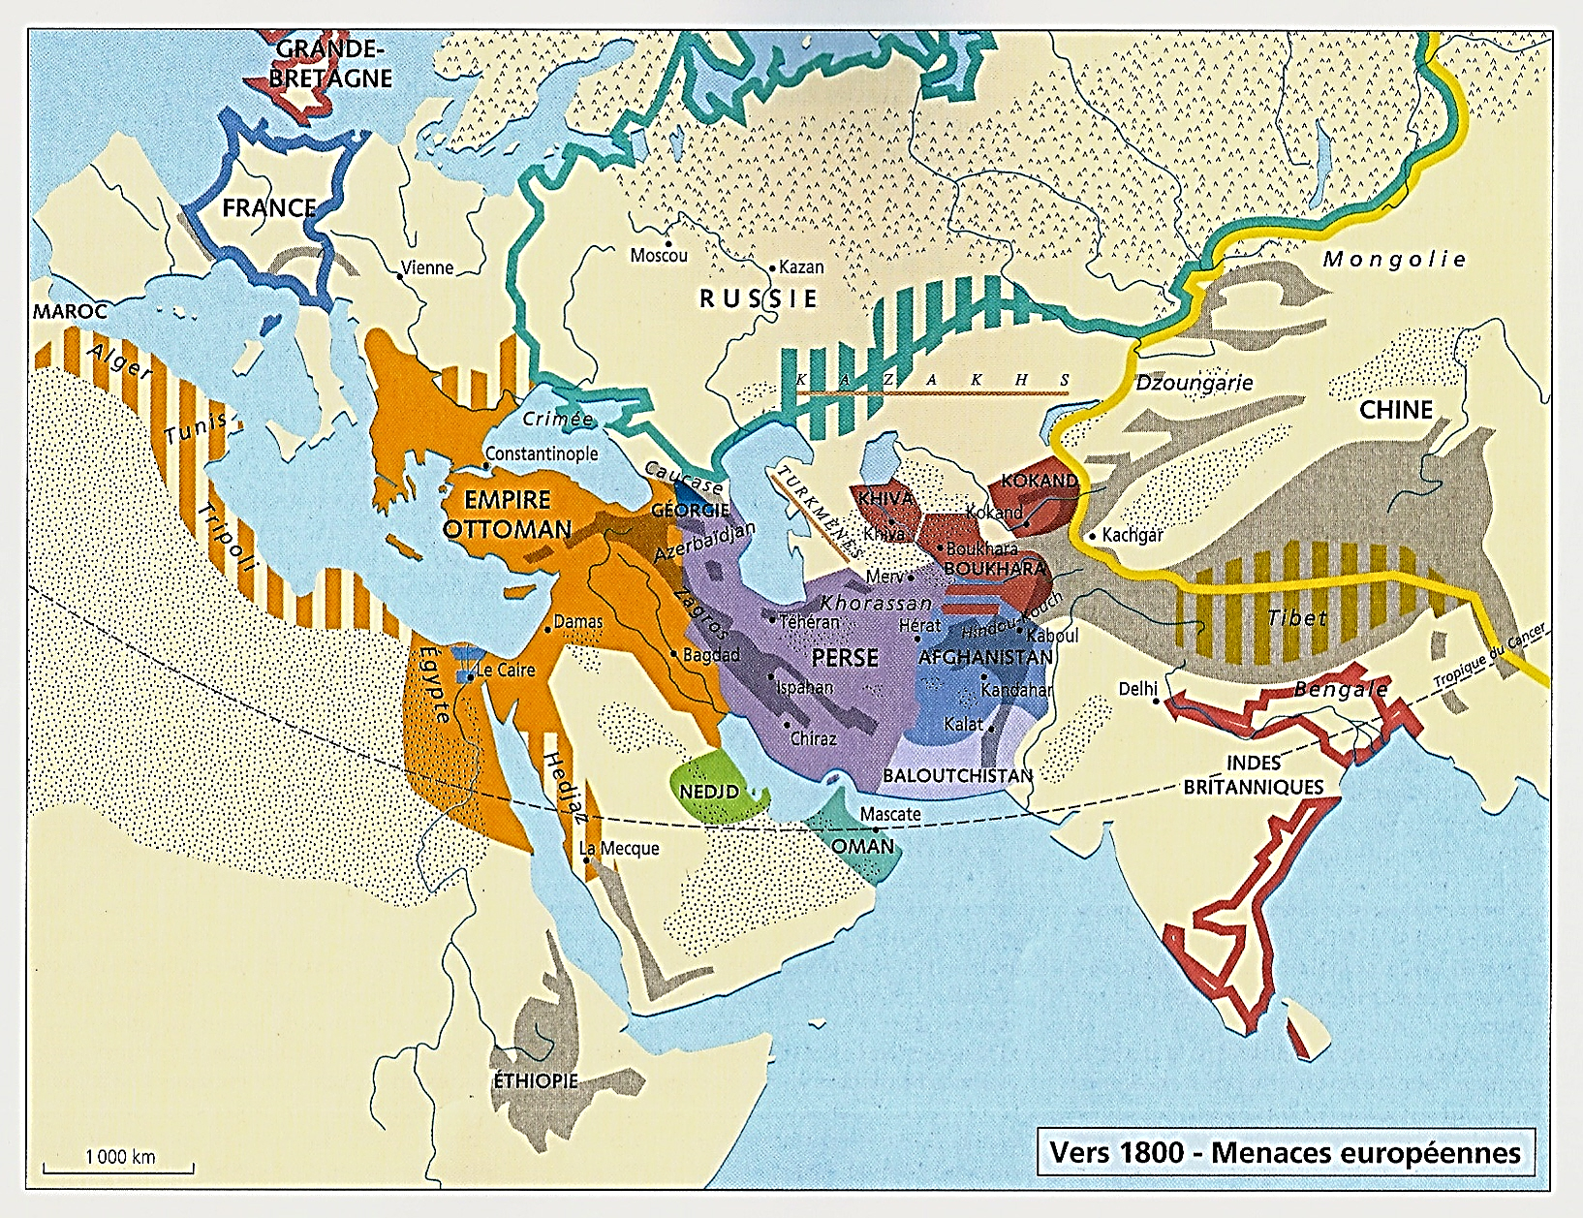
1798-1799 : 4ème guerre du Mysore : Les Britanniques de Richard Wellesley vainquent et tuent Tipu Sultan
*23 juillet 1798
En Egypte, Bonaparte entre au Caire
Mais…
*1er août 1798 : A Aboukir, près d’Alexandrie
Nelson détruit la flotte française
*Pour Tipu Sultan, plus de renforts français
*Pour les Britanniques, c’est le moment d’en finir…

Slide 106
1798-1799 : 4ème guerre du Mysore : Les Britanniques de Richard Wellesley vainquent et tuent Tipu Sultan
*1799 : Les Britanniques et le Nizam
Attaquent le Mysore
*Mai 1799
Richard Wellesley s’empare de la capitale, Seringapatam
Tipu Sultan, vaincu, meurt lors des derniers combats

Slide 107
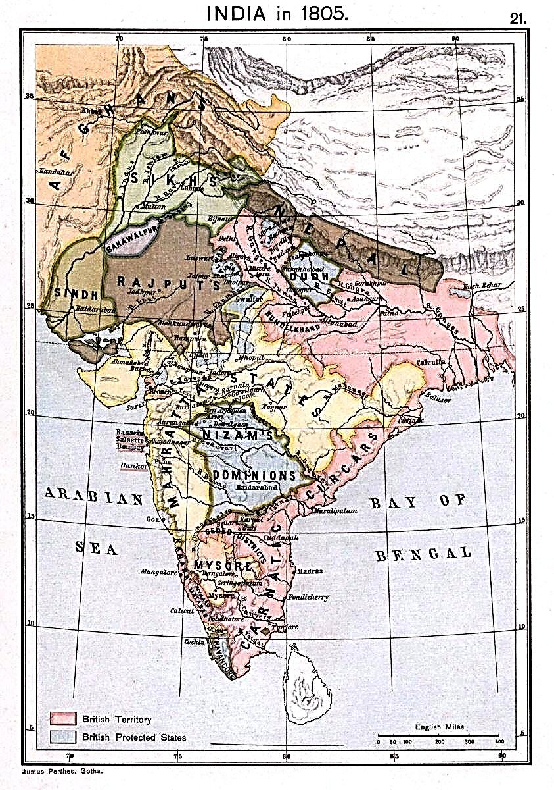
1799-1801 : En Inde du sud, les Britanniques, après avoir définitivement vaincu et soumis le Mysore de Tipu Sultan, contrôlent l’ensemble de l’Inde dravidienne du Sud : Annexions des côtes du Malabar et du Coromandel, et du Carnatic ; Protectorat sur le Nizam
*3ème bilan…
*1799 : En Inde du sud, bilan…

Slide 108
1799-1801 : En Inde du sud, les Britanniques, après avoir définitivement vaincu et soumis le Mysore de Tipu Sultan, contrôlent l’ensemble de l’Inde dravidienne du Sud : Annexions des côtes du Malabar et du Coromandel, et du Carnatic ; Protectorat sur le Nizam
*1799 : Les Britanniques signent une alliance subsidiaire avec le Nizam
*1799 : Au Mysore…
a) Les Britanniques restituent le pouvoir à la dynastie hindoue Odeyâr
Qui signe elle aussi une alliance subsidiaire
b) Les Britanniques annexent…
- Le nord, séparant le Mysore du Nizam
- Coimbatore au sud et le Malabar, la côte ouest du Mysore
Le Mysore enclavé n’a plus aucun accès maritime

Slide 109
1799-1801 : En Inde du sud, les Britanniques, après avoir définitivement vaincu et soumis le Mysore de Tipu Sultan, contrôlent l’ensemble de l’Inde dravidienne du Sud : Annexions des côtes du Malabar et du Coromandel, et du Carnatic ; Protectorat sur le Nizam
*1799 : Les Britanniques annexent Tanjavur et…
*1801 : Arcot et l’ensemble du Carnatic
NB : Le nawab d’Arcot Umdat ul-Umara, soupçonné d’assistance à Tipu
En réalité, le Carnatic est administré de fait depuis 1781
*1801 : Du nord de Mangalore à Madras et aux Circars
Toute l’Inde dravidienne du Sud est soumise aux Britanniques

Slide 110
*1801 : En Inde, ne restent plus que deux grandes puissances…
1) Les Britanniques, qui dominent…
a) Au sud, l’Inde dravidienne
b) Au nord, le Bengale et l’Aoudh-Bénarès vassalisés
*L’Aoudh-Bénarès…

Slide 111
*1795 : Les Afghans attaquent
A nouveau le Pendjab des sikhs
*Les Britanniques craignant
Une collusion entre les Afghans
Et l’empereur moghol Shah Alam II
Doivent consolider leur frontière…
*1801 : Fortement endetté,
Sa’âdat Ali, nouveau nawab de l’Aoudh (1798) doit céder aux Anglais
- Au sud, Allâhâbâd et le bas-Doab
NB : Doab, zone entre le Gange son affluent, la Yamuna
- A l’ouest, Le Rohilkhand
*Conséquence…

Slide 112
*1801 : Les Britanniques dominent le sud
Au nord, tout le bassin du Moyen-Gange
*Et positionnés aux portes de Delhi
Ils menacent directement la puissance marathe…

Slide 113
2) Les Marathes et leurs vassaux rajputs
*Ils tiennent l’ouest et le centre
Ils protègent l’empereur moghol de Delhi
Encore puissants mais toujours profondément divisés
*1802 : Le dernier round des Britanniques
Pour terminer la conquête de l’Inde : Détruire la puissance marathe
*Retour chez les Marathes, en 1797…

Slide 114
6) 1802-1818 : Les Britanniques vainquent et détruisent la puissance marathe ; Les empereurs moghols passent sous leur protectorat ; Naissance de l’Inde britannique

Slide 115
1802-1805 : 2ème guerre anglo-marathe : Les Britanniques alliés au peshwa défont les Sindhia, les Bhonsle et les Holkar révoltés ; Annexion britannique du littoral de l’Orissa ; Protectorat britannique du peshwa des Marathes à Poona et de l’empereur moghol à Delhi
Rappel…
*1797 : Dans l’Empire marathe, début d’une lutte entre…
- Au nord, le Sindhia de Daulat, soutenu par le peshwa Baji Râo II
- Et au centre, le Holkar de Yashwant

Slide 116
1802-1805 : 2ème guerre anglo-marathe : Les Britanniques alliés au peshwa défont les Sindhia, les Bhonsle et les Holkar révoltés ; Annexion britannique du littoral de l’Orissa ; Protectorat britannique du peshwa des Marathes à Poona et de l’empereur moghol à Delhi
*Oct. 1802 : Yashwant Holkar en sort vainqueur et s’empare de Poona
Le peshwa Baji Râo II, chassé de sa capitale Poona
Il se réfugie à Bassein et…
*Et il se tourne vers les Britanniques
De Richard Wellesley, le vainqueur de Tipu Sultan (1799)…

Slide 117
1802-1805 : 2ème guerre anglo-marathe : Les Britanniques alliés au peshwa défont les Sindhia, les Bhonsle et les Holkar révoltés ; Annexion britannique du littoral de l’Orissa ; Protectorat britannique du peshwa des Marathes à Poona et de l’empereur moghol à Delhi
*Déc. 1802 : Traité de Bassein
*En échange de 6 000 soldats, le peshwa cède…
- Surat, une partie du Gujarat
- La perception des impôts dans le Nizam
- Et surtout, il accepte l’ingérence britannique…
NB : Pour Wellesley également, écarter les trop nombreux Français
Conseillers des princes marathes, comme Pierre Cuillier-Perron

Slide 118
1802-1805 : 2ème guerre anglo-marathe : Les Britanniques alliés au peshwa défont les Sindhia, les Bhonsle et les Holkar révoltés ; Annexion britannique du littoral de l’Orissa ; Protectorat britannique du peshwa des Marathes à Poona et de l’empereur moghol à Delhi
*Mai 1803 : Profitant de l’absence de Yashwant Holkar
Arthur Wellesley, Wellington, s’empare de Poona et y rétablit Baji Râo II
*Août 1803 : Devant les refus
De Daulat Sindhia et de Raghoji II Bhonsle, raja de Nagpur
D’accepter le traité de Bassein
Wellington leur déclare la guerre
*Yashwant Holkar, craignant plus les Sindhia, reste en retrait

Slide 119
1802-1805 : 2ème guerre anglo-marathe : Les Britanniques alliés au peshwa défont les Sindhia, les Bhonsle et les Holkar révoltés ; Annexion britannique du littoral de l’Orissa ; Protectorat britannique du peshwa des Marathes à Poona et de l’empereur moghol à Delhi
*Août 1803 : Wellington s’empare d’Ahmadnâgâr et d’Aurangabad
*Sept. 1803 : A la bataille d’Assaye, au nord d’Aurangabad
Wellington vainc les Sindhia et les Bhonsle

Slide 120
1802-1805 : 2ème guerre anglo-marathe : Les Britanniques alliés au peshwa défont les Sindhia, les Bhonsle et les Holkar révoltés ; Annexion britannique du littoral de l’Orissa ; Protectorat britannique du peshwa des Marathes à Poona et de l’empereur moghol à Delhi
*Oct.-Déc. 1803 : Les Britanniques s’emparent
Des forteresses d’Asirgarh, puis de Gawilgarh
Et au nord…
*Sept. 1803 : Le général britannique Lake
Vainc le Français Louis Bourquin au service des Sindhia
*Lake s’empare de Delhi et de l’empereur Shah Alam II
Qui passe sous la protection des Britanniques…

Slide 121
1802-1805 : 2ème guerre anglo-marathe : Les Britanniques alliés au peshwa défont les Sindhia, les Bhonsle et les Holkar révoltés ; Annexion britannique du littoral de l’Orissa ; Protectorat britannique du peshwa des Marathes à Poona et de l’empereur moghol à Delhi
*Déc. 1803 : Traités de Deogaon et de Surjî Anjagâon
- Raghoji II Bhonsle de Nagpur-Berâr, cède aux Anglais la côte de l’Orissa
- Daulat Sindhia cède le Doab central
Ahmadnagar, le contrôle de Baroda, capitale des Gaekwar
Ses droits sur Poona et le Nizam
Et son protectorat de l’empereur moghol
- Les deux reconnaissent le traité de Bassein
*Reste Yashwant Holkar…

Slide 122
1802-1805 : 2ème guerre anglo-marathe : Les Britanniques alliés au peshwa défont les Sindhia, les Bhonsle et les Holkar révoltés ; Annexion britannique du littoral de l’Orissa ; Protectorat britannique du peshwa des Marathes à Poona et de l’empereur moghol à Delhi
*1804 : Après avoir tenté de négocier avec les Britanniques
Yashwant Holkar attaque Delhi
Puis vaincu, il se réfugie à Amritsar, chez le chef sikh Ranjit Singh
Finalement…
*Déc. 1805 : Traité de Rajpurghât, Yashwant Holkar
Signe la paix avec les Britanniques et leur cède le Bundelkhand
*Les Britanniques vainqueurs
Mais le peshwa Baji Râo, soumis, cherche à prendre sa revanche…

Slide 123
1817-1818 : 3ème et dernière guerre anglo-marathe : Victoire définitive des Britanniques ; Le dernier peshwa Bajî Râo II est destitué
*1814 : Epilogue…
*A Poona, Baji Râo II reconstitue son armée
Notamment avec les mercenaires Pindarî
*Il lance des appels à l’union pour se libérer de la tutelle britannique
Bodawpaya, roi de Birmanie ; Ranjit Singh, chef des sikhs
Daulat Sindhia de Gwalior ; Pratap Singh, chhatrapati de Satara

Slide 124
1817-1818 : 3ème et dernière guerre anglo-marathe : Victoire définitive des Britanniques ; Le dernier peshwa Bajî Râo II est destitué
*Juin 1817
Mountstuart Elphinstone, résident britannique à Poona
L’oblige à signer un nouveau traité
*Mais Baji Râo II ne renonce pas…

Slide 125
1817-1818 : 3ème et dernière guerre anglo-marathe : Victoire définitive des Britanniques ; Le dernier peshwa Bajî Râo II est destitué
*1817 : Les Britanniques vainquent les Pindarî
*Nov. 1817 : Bataille de Sitabaldi, près de Nagpur
Les Britanniques vainquent les Marathes
*Juin 1818 : A Poona
Le peshwa Baji Râo II, à nouveau vaincu, se rend
Il est destitué sans être remplacé

Slide 126
1819 : Les Britanniques dominent le sous-continent indien : Au nord, l’Hindoustan, le bassin du Gange de Delhi à Calcutta ; Au centre, le Pays marathe ; Au sud, l’Inde dravidienne
*Avril 1819 : Capitulation d’Asirgarh, dernière forteresse marathe
*Les Etats marathes maintenus signent des alliances subsidiaires
Les Rajputs, vassaux des Marathes, font de même
Fin de la Confédération marathe

Slide 127
1819 : Les Britanniques dominent le sous-continent indien : Au nord, l’Hindoustan, le bassin du Gange de Delhi à Calcutta ; Au centre, le Pays marathe ; Au sud, l’Inde dravidienne
*Après 1819, de nombreuses annexions entre Bombay et Calcutta
*Les Marathes, face à la discipline et à la diplomatie britannique
Et victimes de leurs divisions, ont été définitivement vaincus
NB : Leurs armées avaient dédaigné la cavalerie pour l’artillerie mal maîtrisée ; Composées de trop nombreux mercenaires peu fiables

Slide 128
1819 : Les Britanniques dominent le sous-continent indien : Au nord, l’Hindoustan, le bassin du Gange de Delhi à Calcutta ; Au centre, le Pays marathe ; Au sud, l’Inde dravidienne
*1819 : Les Britanniques dominent le sous-continent indien
A l’exception de l’Assam au nord-est, tenu par la Birmanie
Et du bassin de l’Indus à l’ouest, tenu par le royaume des sikhs
NB : 1813 : La BEIC a perdu son monopole commercial
*Ils administrent les régions les plus riches
Bengale, Inde du sud, pays marathe au centre
Et les capitales impériales, Agra et Delhi
*Les grands Etats sont devenus leurs obligés
Aoudh, Nizam, Mysore, Delhi moghole, Etats ex-marathes
*Seul fait exception, le royaume sikh au nord-ouest
Que les Britanniques se gardent de déstabiliser
Car il forme un rempart
Contre d’autres possibles intrusions afghanes
*A revoir…

